Slide 1
Desafio ASS 2022/2023
“Receitas Sustentáveis, têm Tradição”
TÍTULO DA RECEITA: Bacalhau à Gomes de Sá
INGREDIENTES (para 4 pessoas)
2 postas de bacalhau
10 batatas médias
3/4 cebolas
4 ovos
Azeite
Sal
Alho
Salsa
https://alimentacaosaudavelesustentavel.abae.pt/desafios-2022-2023/receitas-sustentaveis/

Slide 2
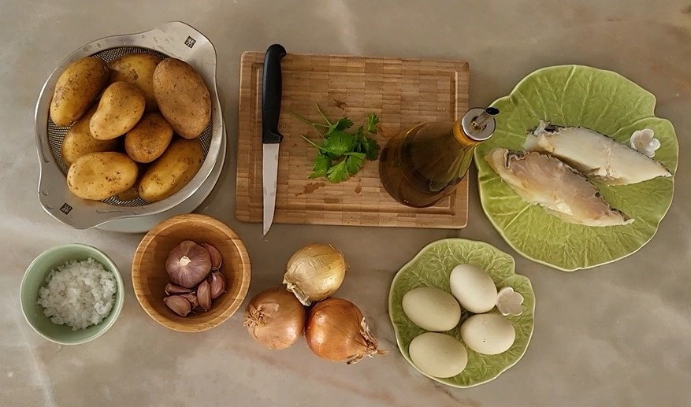
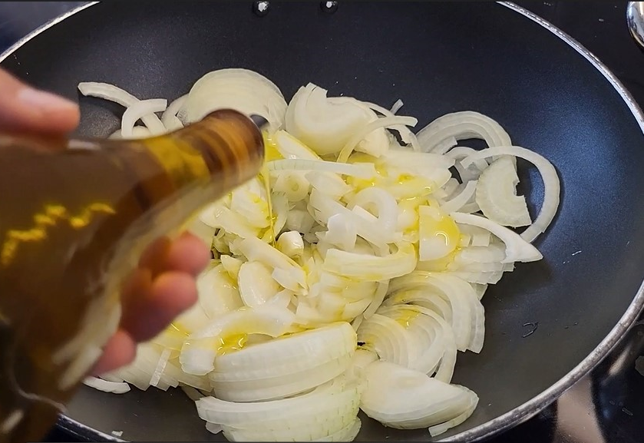
Desafio ASS 2022/2023
“Receitas Sustentáveis, têm Tradição”
PROCEDIMENTOS:
1º) Descascar as batatas, lavar e cortar em rodelas. Cozer as batatas e os
ovos com o bacalhau (que também pode ser cozido separadamente se
for mais conveniente), temperando com sal q.b..
2º) Cortar a cebola às rodelas finas e refogar em azeite, juntando
2/3 dentes de alho finamente cortado ou esmagado e um pouco de sal.
Deixar refogar em lume brando para a cebola corar, sem queimar.
https://alimentacaosaudavelesustentavel.abae.pt/desafios-2022-2023/receitas-sustentaveis/

Slide 3
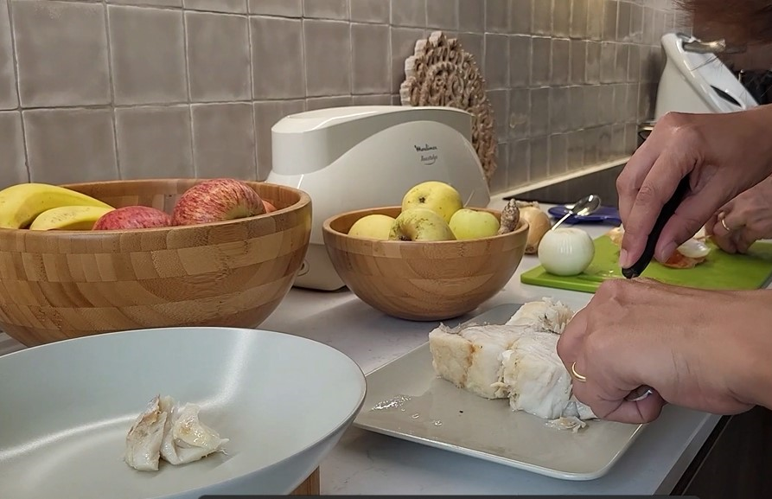
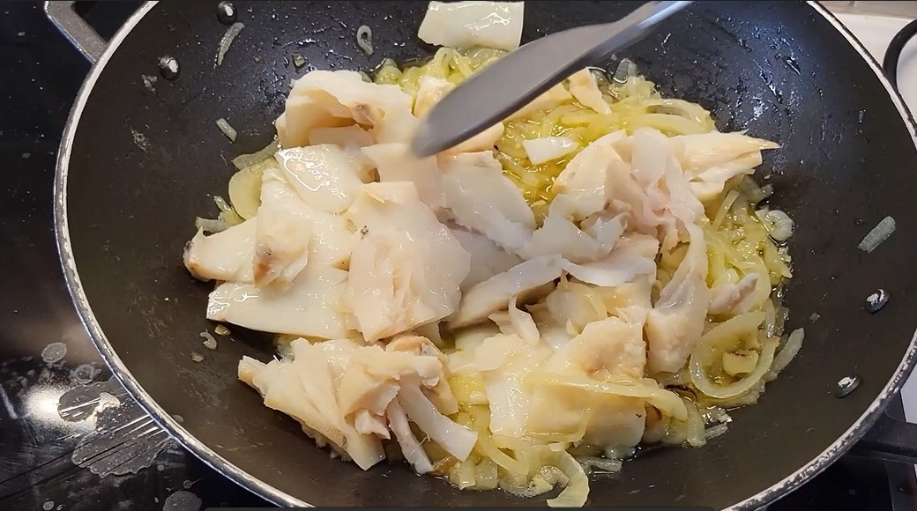
Desafio ASS 2022/2023
“Receitas Sustentáveis, têm Tradição”
PROCEDIMENTOS:
3º) Desfiar o bacalhau. Descascar os ovos e parti-los às rodelas.
4º) Juntar o bacalhau desfiado ao refogado e deixar refogar por
uns minutos.
https://alimentacaosaudavelesustentavel.abae.pt/desafios-2022-2023/receitas-sustentaveis/

Slide 4
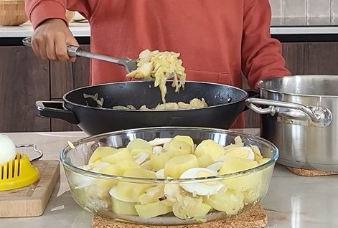
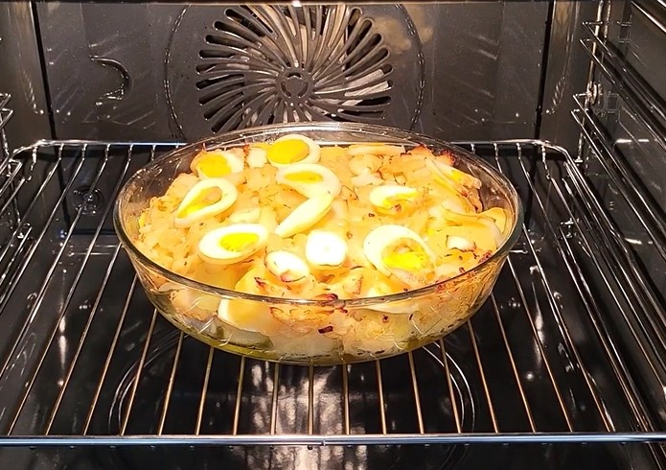
Desafio ASS 2022/2023
“Receitas Sustentáveis, têm Tradição”
PROCEDIMENTOS:
5º) Entretanto, num tabuleiro que possa ir ao forno, colocar uma camada
de batatas cozidas no fundo, cobrindo com metade do bacalhau com a
cebola. Dispor metade das rodelas de ovo. Voltar a cobrir com batata
e terminar novamente com bacalhau e ovo.
Dica: em alternativa, pode colocar no meio apenas as claras de ovo e dispor a gema
esfarelada por cima da última camada de bacalhau.
6º) Levar ao forno a 230ºC até ferver e corar por cima.
Polvilhar com folhas de salsa.
https://alimentacaosaudavelesustentavel.abae.pt/desafios-2022-2023/receitas-sustentaveis/

